Slide 1

第9章 异常处理
9.1 异常处理的基本思想
9.2 异常处理的实现
9.3 定义自己的异常类
9.4 异常的逐层传递
9.5 异常处理中的构造与析构
9.6 应用实例

Slide 2
9.1 异常处理的基本思想
9.1.1 异常处理的概念
9.1.2 异常处理的基本思想
返回首页

Slide 3
9.1.1 异常处理的概念
程序的错误有两种:
编译错误，即语法错误
在运行时发生的错误，它分为不可预料的逻辑错误和可以预料的运行异常

Slide 4
9.1.1 异常处理的概念
【例9.1】示例不使用异常处理来处理错误。

Slide 5
9.1.1 异常处理的概念
返回本节

Slide 6
9.1.2 异常处理的基本思想
对于大型程序来说，运行中一旦发生异常，应该允许恢复和继续运行。恢复的过程就是把产生异常所造成的恶劣影响去掉，中间可能要涉及一系列的函数调用链的退栈，对象的析构，资源的释放等。继续运行就是异常处理之后，在紧接着异常处理的代码区域中继续运行。
在C++中，异常是指从发生问题的代码区域传递到处理问题的代码区域的一个对象。见下图。

Slide 7
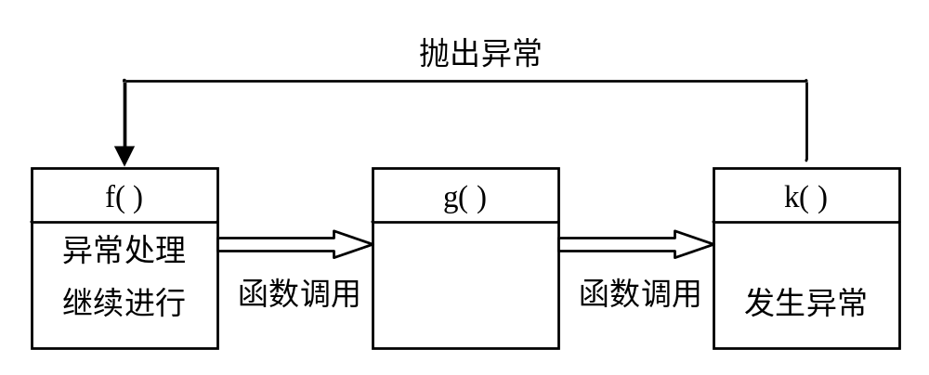
9.1.2 异常处理的基本思想
发生异常的地方在函数k()中，处理异常的地方在其上层函数f()中，处理异常后，函数k()和g()都退栈，然后程序在函数f()中继续运行。

Slide 8
9.1.2 异常处理的基本思想
异常的基本思想是：
(1) 实际的资源分配(如内存申请或文件打开)通常在程序的低层进行。
(2 当操作失败、无法分配内存或无法打开一个文件时，在逻辑上如何进行处理通常是在程序的高层。
(3) 异常为从分配资源的代码转向处理错误状态的代码提供了一种表达方式。
返回本节

Slide 9
9.2 异常处理的实现
9.2.1 异常处理的语法
9.2.2 异常处理的执行过程
9.2.3 异常接口声明
9.2.4 标准库的异常处理
返回首页

Slide 10
9.2.1 异常处理的语法
C++异常处理用到的关键字有try、throw和catch。
1．try块语法
try块的定义指示可能在这段程序的执行过程中发生错误，通常称为测试块。其语法格式如下：
try
{
复合语句
}

Slide 11
9.2.1 异常处理的语法
2．throw语法
如果某段程序中发现了自己不能处理的异常，就可以使用throw表达式抛掷这个异常，将它抛掷给调用者。throw语句的语法格式如下：
throw<表达式>;
其中<表达式>表示异常类型，可以是任意类型的一个对象，包括类对象。如果程序中

Slide 12
9.2.1 异常处理的语法
3．catch块语法
由throw表达式抛掷的异常必须由紧跟其后的catch块捕获并处理。
catch(<异常类型1><参数1>)
{ <处理异常1的复合语句>}
catch(<异常类型2><参数2>)
{ <处理异常2的复合语句>}
…
catch(<异常类型n><参数n>)
{ <处理异常n的复合语句>}
catch(…)
{ <处理任意异常的复合语句>}
返回本节

Slide 13
9.2.2 异常处理的执行过程
异常处理的执行过程：
(1) 控制通过正常的顺序执行到达try语句，然后执行try块内的保护段。
(2) 如果在保护段执行期间没有引起异常，那么跟在try块后的catch子句就不执行。程序从异常被抛掷的try块后跟随的最后一个catch子句后面的语句继续执行下去。
(3) 如果在保护段执行期间或在保护段调用的任何函数中(直接或间接的调用)有异常被抛掷，则通过throw操作创建一个异常对象(这隐含指可能包含一个拷贝构造函数)。

Slide 14
9.2.2 异常处理的执行过程
(4) 如果匹配的处理程序未找到，则运行函数terminate将被自动调用，而函数terminate的默认功能是调用abort终止程序。
(5) 如果找到了一个匹配的catch处理程序， catch处理程序被执行，接下来程序跳转到所有catch块之后执行后续语句。

Slide 15
9.2.2 异常处理的执行过程
【例9.2】示例使用异常处理来处理错误。

Slide 16
9.2.2 异常处理的执行过程
返回本节

Slide 17
9.2.3 异常接口声明
异常接口声明也称为抛出列表(throw list)，已经成为函数界面的一部分。它一方面显式地给出了一个函数抛出异常的界面，另一方面也限制了该函数抛出异常的类型。

Slide 18
9.2.3 异常接口声明
1．指定异常
<返回类型> funname (<形参列表>) throw(T1，T2，...，Tn)；
该函数原型指定funname可以抛出的类型为T1，T2，...，Tn的异常，也可以抛出这些类型的子类型的异常。若在函数体内抛出其他类型的异常，调用函数无法捕获，系统将调用abort函数终止程序。

Slide 19
9.2.3 异常接口声明
2．不抛出异常
<返回类型> funname (<形参列表>) throw()；
函数原型的抛出列表是一个空表，表示该函数不抛出任何类型的异常。

Slide 20
9.2.3 异常接口声明
3．抛出任意类型的异常
<返回类型> funname (<形参列表>)
如果函数原型没有throw说明，表示该函数可以抛出任意类型的异常。

Slide 21
9.2.3 异常接口声明
【例9.3】使用异常接口声明，进一步示例异常处理的实现过程。

Slide 22
9.2.3 异常接口声明
返回本节

Slide 23
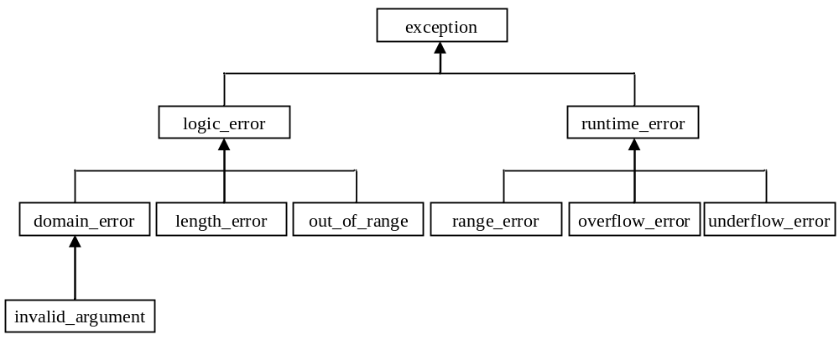
9.2.4 标准库的异常处理

Slide 24
9.2.4 标准库的异常处理
1．exception类
exception是所有C++异常的基类，定义在库的头文件<exception>中。
2．logic_error类和runtime_error类
logic_error和runtime_error是exception直接派生的两个异常类。其中logic_error报告程序的逻辑错误，可在程序执行前被检测到。runtime_error报告程序运行时的错误，只有在运行的时候才能检测到。

Slide 25
9.2.4 标准库的异常处理
3．逻辑异常类
派生类logic_error又有自己的派生类。其中派生类的名称极其功能如下：
  domain_error //报告违反了前置条件的错误
  invalid_argument //指出函数收到了一个无效参数
  length_error //指出长度超过操作对象所允许的最大长度
  out_of_range //报告参数越界。

Slide 26
9.2.4 标准库的异常处理
4．运行异常类
派生类runtime_error又有自己的派生类。这些派生类的名称极其功能如下：
  range_error //报告内部计算时发生区间错误
  overflow_error //报告发生运算上溢错误
  underflow_error //报告发生运算下溢错误
返回本节

Slide 27
9.3 定义自己的异常类
【例9.4】计算所购书的平均价格，示例自定义异常类的作用。
返回首页

Slide 28
9.4 异常的逐层传递
【例9.5】示例异常的逐层传递。
返回首页

Slide 29
9.5 异常处理中的构造与析构
【例9.6】示例异常处理中的构造与析构
返回首页

Slide 30
9.6 应用实例
内存空间不足，而程序运行中提出内存分配申请时，得不到满足，就会发生异常。请用异常处理机制改写第3章的例3.11。
目的：熟悉异常处理机制在实际编程中的作用。
返回首页

